Slide 1
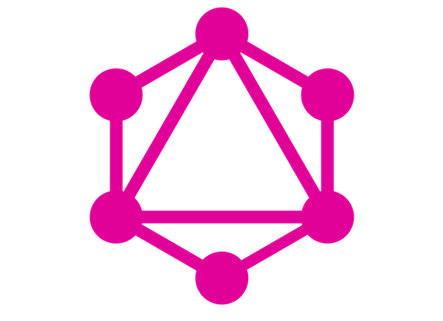
Introducción a GraphQL

Slide 3
APIs para intercambio de datos
RPC
SOAP
REST
GraphQL
La necesidad de compartir información orilló a la industria a generar estándares.
An architect's guide to APIs: SOAP, REST, GraphQL, and gRPC | Enable Architect (redhat.com)
*API (Application Programming Interfaces): capa de comunicación entre
aplicaciones para compartir información

Slide 4

GraphQL
Proyecto open-source, gobernado por la GraphQL Foundation.
Soportado por varias organizaciones como Meta, AWS, Linux Foundation, etc.
https://graphql.org/faq/

Slide 5
¿Por qué GraphQL?
Representación esquematizada similar al lenguaje natural (graph)
Tipificación de datos y ejecución de queries
Agregación de datos por componentes (fragments)
Reducción de necesidad de cambios

Slide 6
GraphQL vs REST
Verbos HTTP
Mucho código para una consulta
Sin esquema del servidor
Mantenimiento por versionado
Manejo de errores explícito
Lenguaje de consulta
Obtienes lo que pides
Compatibilidad entre versiones
Manejo de errores implícito
Con esquema del servidor
REST
GraphQL
GraphQL y API de REST: diferencia entre las arquitecturas de diseño de API. AWS (amazon.com)

Slide 7
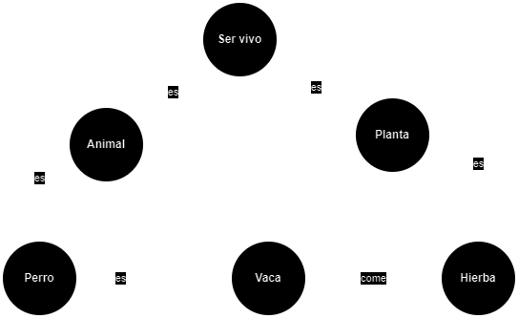
Pensando en grafos
Los grafos son estructuras discretas compuestas por vértices y aristas que conectan pares de esos puntos.
“Un grafo es una representación gráfica de objetos y relaciones binarias entre éstos”. - INAOEP
Matemática Discreta/Teoría de grafos - Wikilibros (wikibooks.org)
grafos.pdf (inaoep.mx)

Slide 8
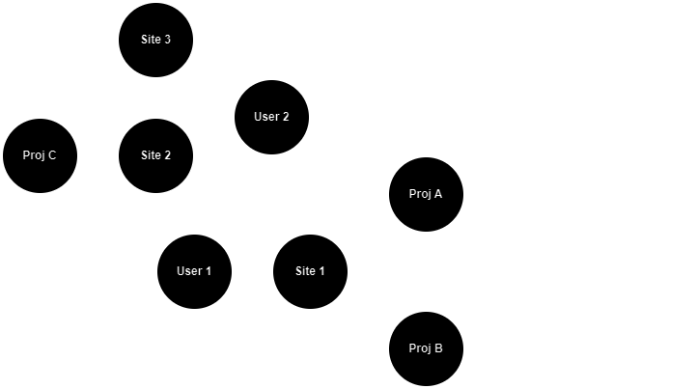
Pensando en grafos
Con GraphQL, modelas el dominio de tu negocio como un grafo.

Slide 9
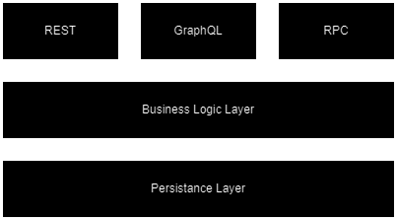
Capa de negocio
La capa de negocio debe actuar como la única fuente de verdad para aplicar las reglas de dominio del negocio.

Slide 10
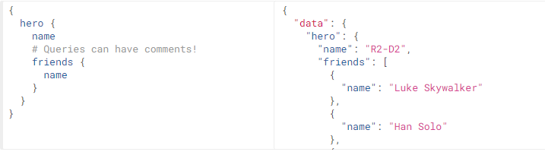
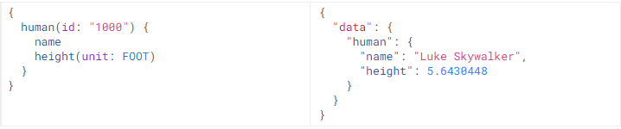
Adiós a las convenciones, ¡bienvenida especificación de GraphQL!
Fields
La especificación de los campos que queremos obtener del query
Arguments
Valores para la ejecución de consultas.
Introduction to GraphQL | GraphQL

Slide 11
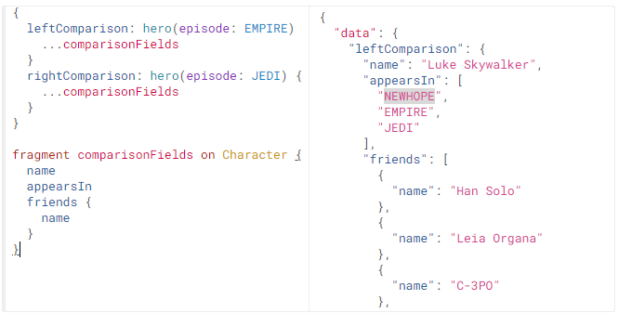
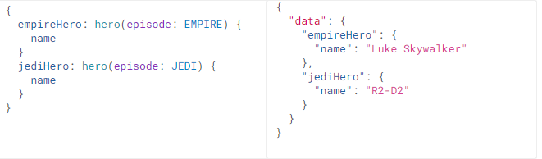
Fragments
Unidades reutilizables para construcción de campos, que se incluyen dentro de la especificación del query.
Alias
Renombrado de resultados según el valor de diferentes argumentos
Introduction to GraphQL | GraphQL

Slide 12
Mutaciones
Cualquier query puede implementarse para causar escritura de datos. Es necesario establecer convenciones para que estas lo provoquen explícitamente.
Introduction to GraphQL | GraphQL

